Slide 1

Team 잡아조
CATCH MIND
비트캠프 JAVA 기반 웹&앱 개발자 양성과정
팀 프로젝트 기획안 발표

Slide 2

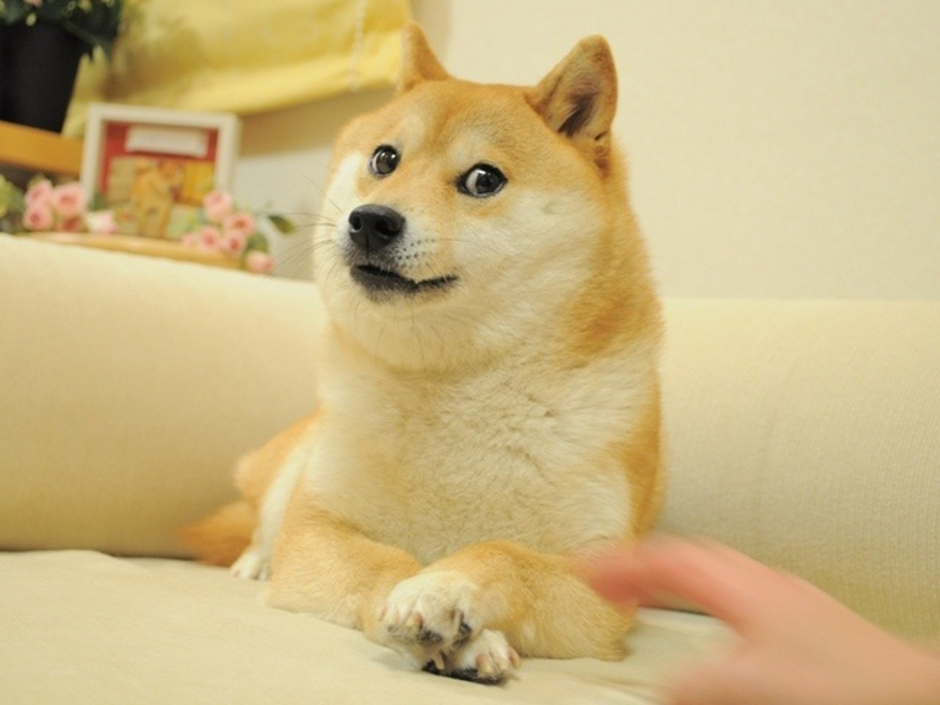
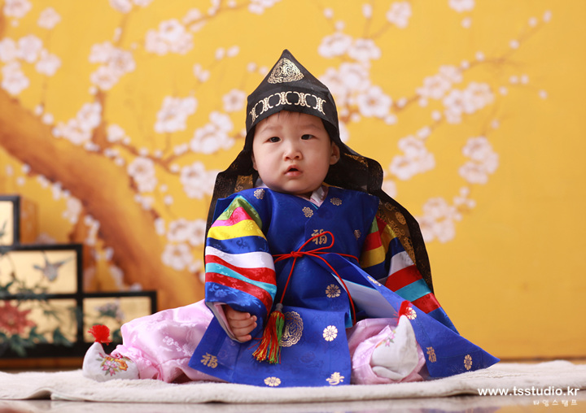
비트캠프 JAVA 기반 웹&앱 개발자 양성과정
프로젝트 멤버 구성
팀원 소개
컨텐츠 기획안
레이아웃 설명
사용 기술(예상)
계획 및 일정
PM
PL
PL
김세진
신경식
임주희
조장
코딩, 서버-클라이언트 구현, PPT 등
팀원
자료 조사, GUI, 클라이언트 등
팀원
UI 디자인, PPT, 클라이언트 등

Slide 3
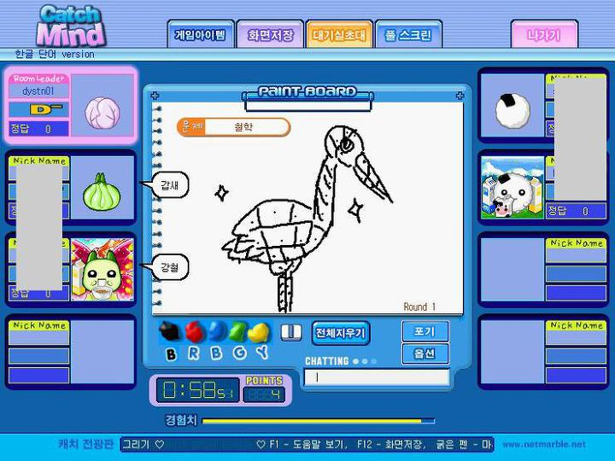
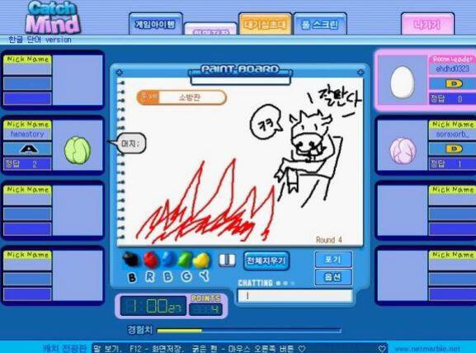
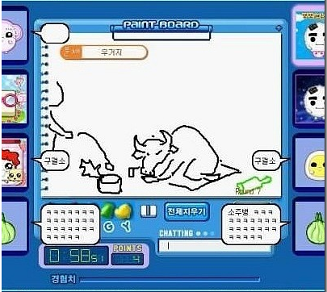
비트캠프 JAVA 기반 웹&앱 개발자 양성과정
프로젝트 컨텐츠 기획안
팀원 소개
컨텐츠 기획안
레이아웃 설명
사용 기술(예상)
계획 및 일정

Slide 4





비트캠프 JAVA 기반 웹&앱 개발자 양성과정
프로젝트 컨텐츠 기획안
팀원 소개
컨텐츠 기획안
레이아웃 설명
사용 기술(예상)
계획 및 일정
넷마블 ‘캐치마인드’ 게임 벤치마킹
재치와 창의력 넘치는 그림 퀴즈 게임으로,
오랜 시간 컬트적인 인기를 누림
무작위로 특정 단어가 주어지면,
참여자 중 한 명이 캔버스에 그림을 그리면서
나머지 참여자들에게 단어를 설명 및 묘사
그림을 그리는 출제자를 제외한 나머지 참여자들은
오직 그림만을 보고 정답을 유추해야 함
(출제자는 채팅이 불가능, 제한 시간 있음)
가장 먼저 정답을 타이핑한 참여자는 점수를 얻고,
다음 참가자에게 문제 출제 기회가 주어짐

Slide 5
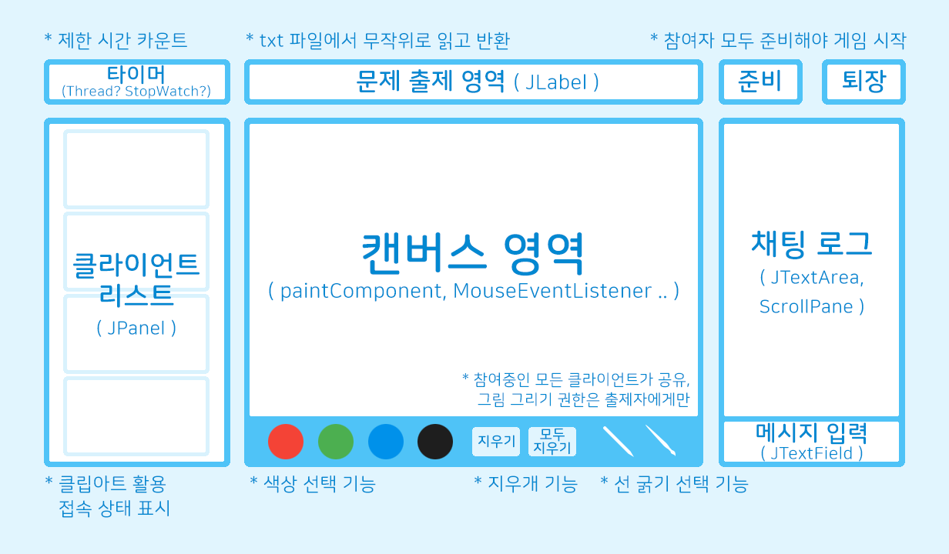
비트캠프 JAVA 기반 웹&앱 개발자 양성과정
레이아웃 설명
팀원 소개
컨텐츠 기획안
레이아웃 설명
사용 기술(예상)
계획 및 일정

Slide 6



비트캠프 JAVA 기반 웹&앱 개발자 양성과정
활용 기술 예상안
팀원 소개
컨텐츠 기획안
레이아웃 설명
사용 기술(예상)
계획 및 일정
그림판
멀티 채팅
GUI
awt, swing 활용
마우스 좌표를 받아(MouseMotionListener)
그림 그리기 기능 구현
색상, 선 굵기 선택, 지우개 기능 +
TCP 통신 기반
서버 - 클라이언트 멀티채팅 활용
참가자 명단 디스플레이
현재까지 배운 내용들의
총괄적인 복습 목표
LayoutManager 활용 및 학습
swing 컴포넌트 다각적 활용
그래픽 소스 직접 제작,
UI 디자인에 대한 학습
프로그램 UX에 관한 탐구

Slide 7
비트캠프 JAVA 기반 웹&앱 개발자 양성과정
계획 및 일정 예상안
팀원 소개
컨텐츠 기획안
레이아웃 설명
사용 기술(예상)
계획 및 일정
발표일 (19일)
18일
프로젝트 발표
프로그램 시연
Q&A
15 ~ 17일
발표 PPT 제작
프로그램 테스트 및
.exe 패키징
리팩토링
후기 및 피드백 취합
코딩
12일 ~ 14일
서버 – 클라이언트 구현
디버깅
GUI 구현
프로젝트 시작 (11일) ~
베이스 디자인
레이아웃 구성
주제 선정 및 계획
아이템 벤치마킹 및 선정
기획안 작성, PPT 제작
기획
구현 Part. 1
구현 Part. 2
마무리 및 발표 준비
발표

Slide 8
T H A N K Y O U !

